Slide 1



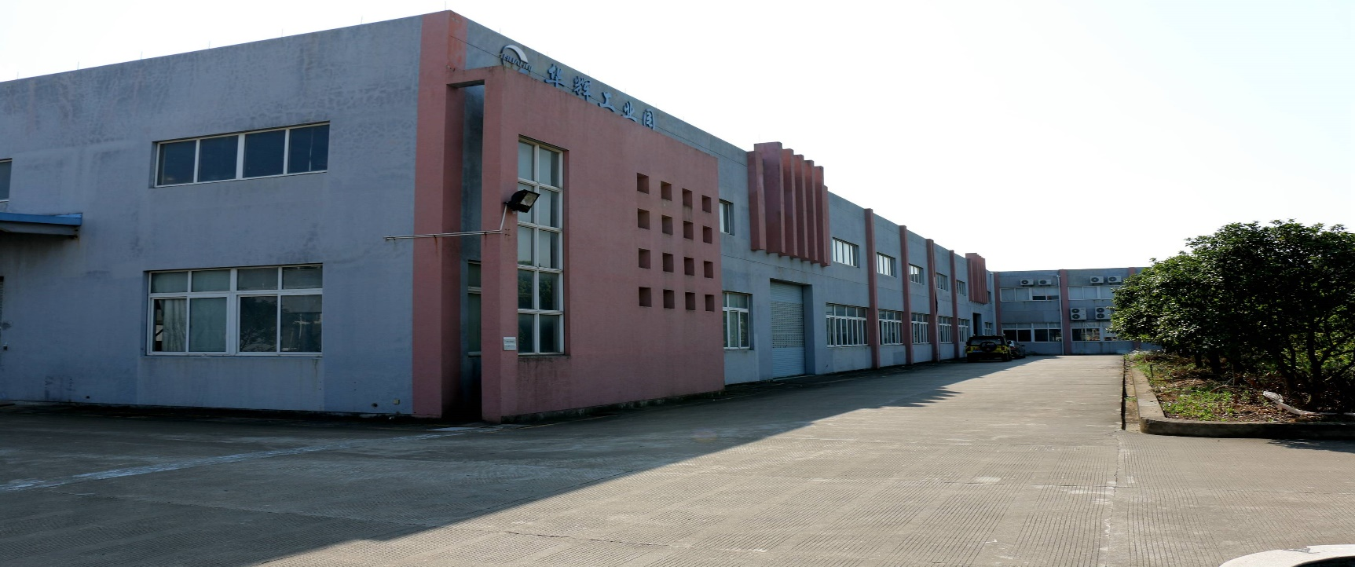
NINGBO HENTO METAL PRODUCTS CO.,LTD
A1 Building,No.226 Beilun Longjiaoshan Road Ningbo,Zhejiang ,China(huahui Lndustrial Pak)
E-mail:hento@hento-ht.com
Http:www.hento-ht.com
宁波亨拓金属制品有限公司
NINGBO HENTO METAL PRODUCTS CO.,LTD

Slide 2
公司简介
宁波亨拓-万拓金属制品有限公司是一家生产、研发于一体的专业制造商；坐落于中国浙江省宁波市
产品广泛应用于医药设备、石油、化工、电力、汽车、食品、铁路、矿山、船舶等行业中；
主要生产的产品材料涉及：不锈钢304、304L、316、316L、A182-F316L；锌铝合金、合金钢、铜、、球铁、灰铁等；
生产的产品工艺涉及：全硅溶胶精密铸造、锻造、精密加工；精密铸造、锌铝压铸、冲压、焊接、型材等。
生产产品公差可以控制在0.01mm(0.0004in);粗糙度可以控制在Ra0.4
产品市场90％出口到美国，欧盟等国家和地区
制造设备：CNC 加工中心；CNC数控车床等；以及相关的辅助设备；
测试设备：抗拉强度试验机，硬度计，投影仪、三坐标等
表面处理：粉末喷涂，喷漆，电镀，电泳、抛光等。
荣誉证书：已通过ISO9001认证、PED 认证
我们有多年非常丰富的国际贸易经验。能够提供更好的国际化服务。希望与世界各国建立业务关系；我们有专业的设计和技术团队，确保产品生产的稳定性、欢迎客户开发和设计新产品
我们的承诺：
我们只生产客户满意的产品。

Slide 3
企业文化
企业
使命
企业精神
为客户创造价值
与员工分享价值
为社会贡献价值
企业核心
价值观
卓越的技术
一流的产品
先进的管理方法
成为机械制造领域的领导者
以人为本
唯才是用
持之以恒
勇于开拓

Slide 4
营销网络

Slide 5
公司发展历程
公司大事件
2011年
宁波万拓金属制品有限公司成立
年产值20万RMB
员工数5人
2011
2019年
年产值突破3000万RMB
员工数70人
申请：HENTO 商标
2012年
年产值150万RMB
员工数8人
2019
2012
2015年
年产值200万RMB
员工数12人
2015
2018
2016
2018年
NINGBO HENTO INTERNATIONAL CO.,LTD成立
年产值突破2500万RMB
员工数：55人
2016年
宁波亨拓金属制品有限公司成立
注册资金500万元
年产值突破1000万RMB
员工数30人

Slide 6
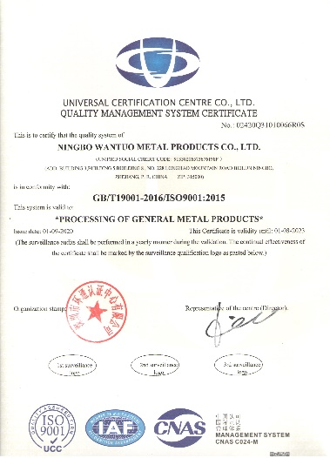
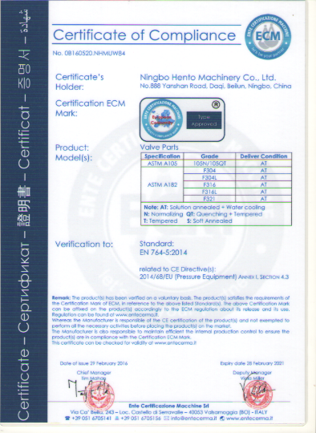
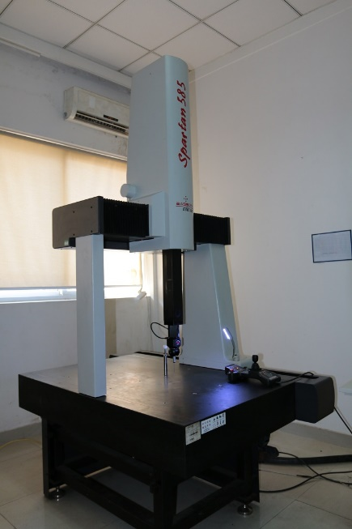
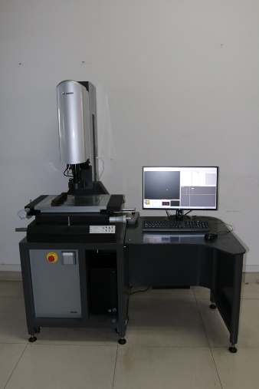
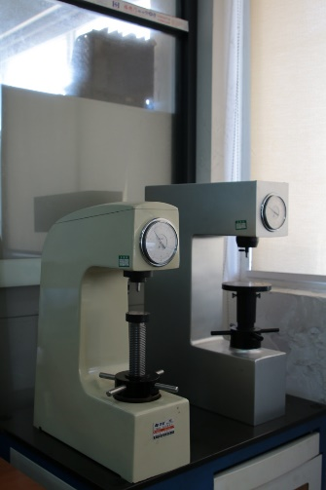
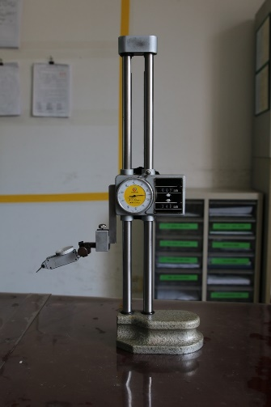
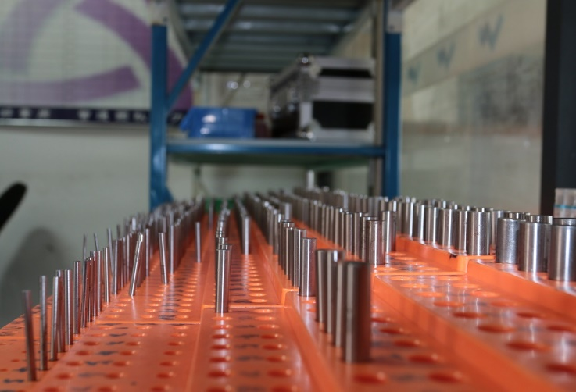
质量管理
质量方针：
精益求精
追求卓越
质量目标：
产品一次性合格率98%以上；
客户满意率90%以上.
01

Slide 7
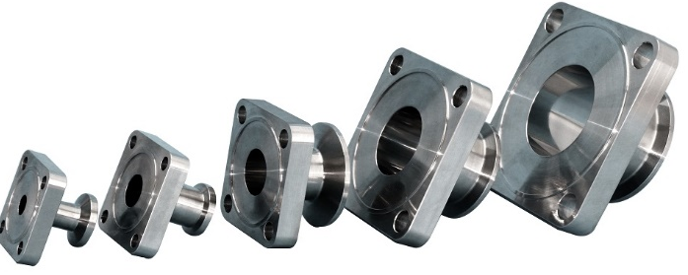
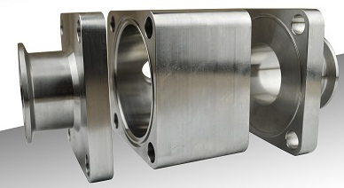
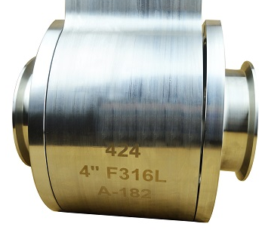
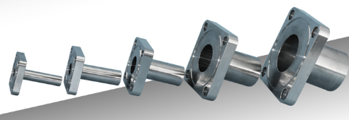
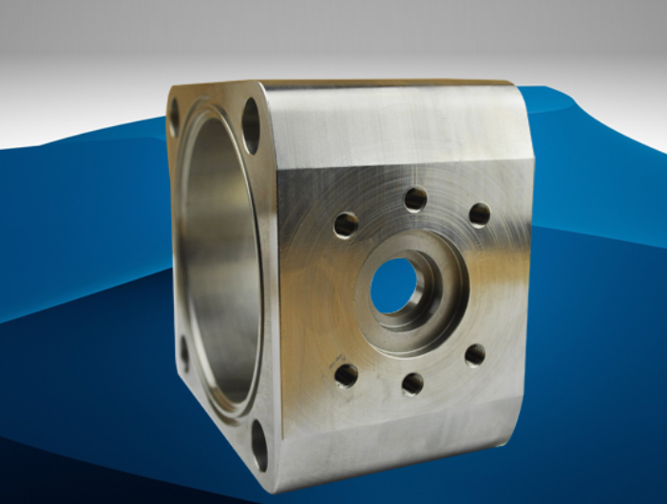
产品展示
锻造高纯度不锈钢阀门系列
材料：A182-F316L
规格：1/2”、3/4”、1”、1-1/2”、2”、2-1/2”、3”、4”
技术要求和用途：
铁素体：0.5%-1%
硫含量：0.005-0.017%
表面粗糙度Ra0.8；内孔粗糙度Ra0.4
主要用于制药行业

Slide 8
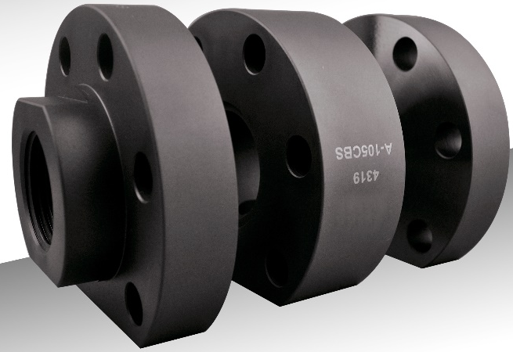
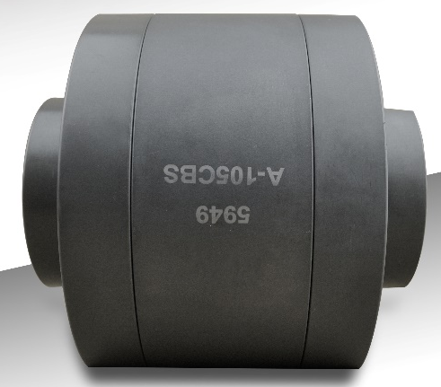
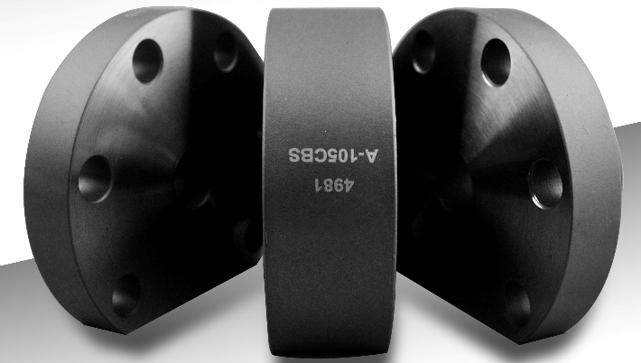
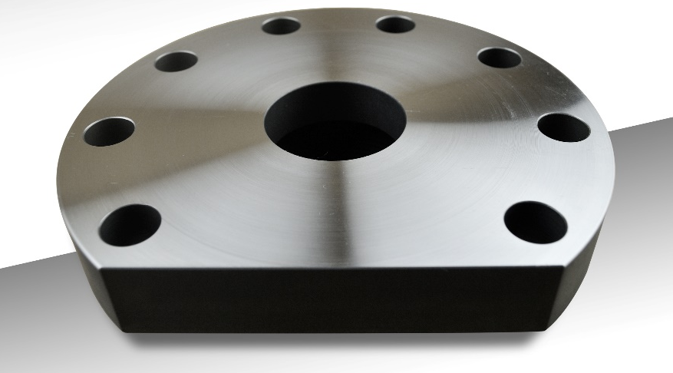
产品展示
高压阀门配件系列
材料：A105
规格：1/2”、3/4”、1”、1-1/2”、2”
技术要求和用途：
表面粗糙度Ra0.8；粗糙度Ra0.4
主要用于石油化工行业

Slide 9
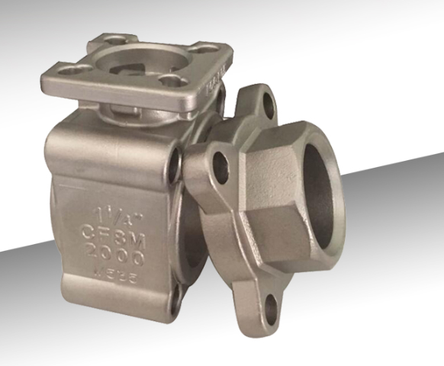
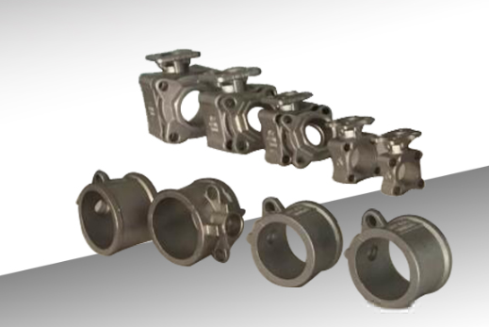
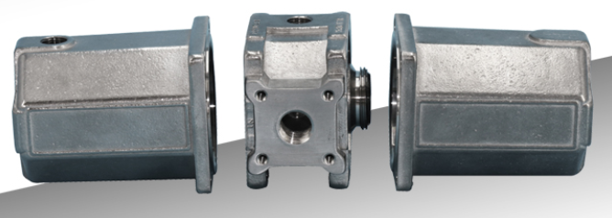
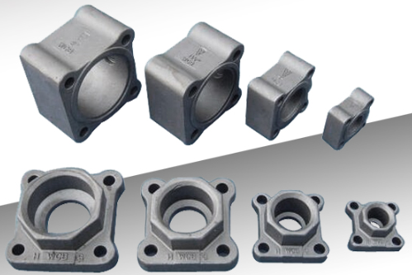
产品展示
不锈钢阀门配件系列
材料：304、304L、316、306L
工艺：全硅溶胶精密铸造、锻造
规格：1/2”、3/4”、1”、1-1/2”、2”、2-1/2”、3”、4”
主要用于工业、民用

Slide 10
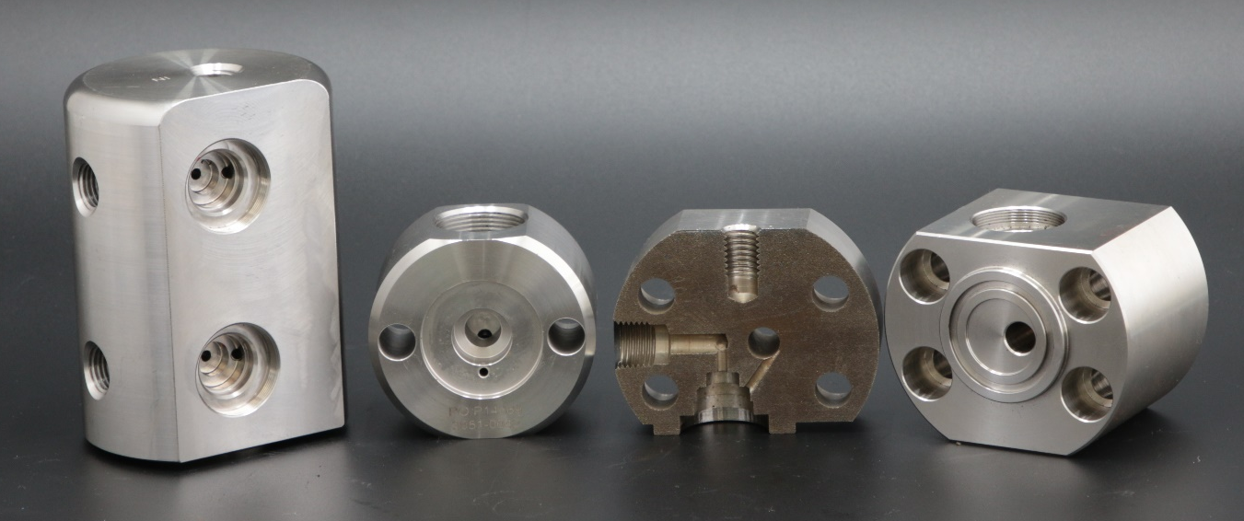
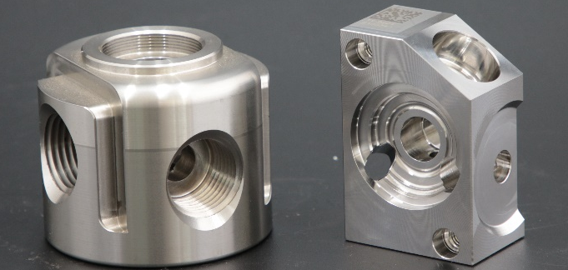
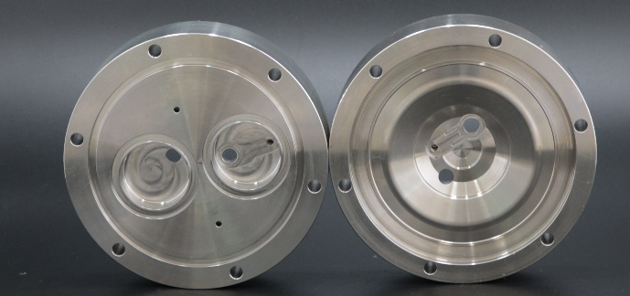
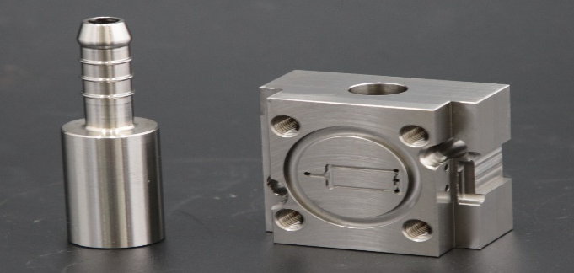
产品展示
不锈钢阀门系列
材料：304、304L、316、316L
主要用于工业、民用

Slide 11
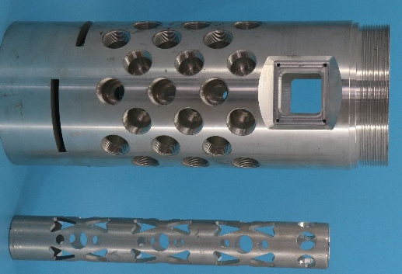
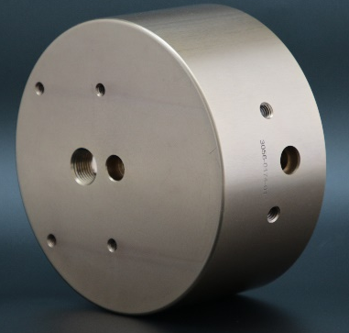
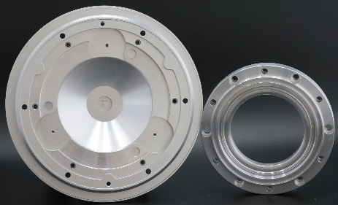
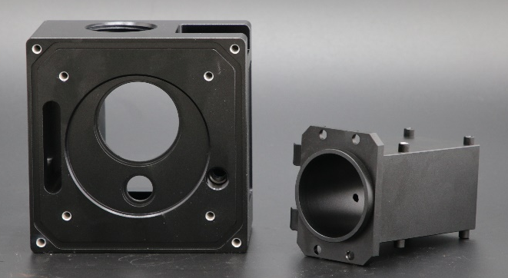
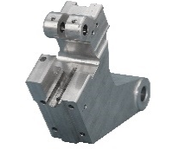
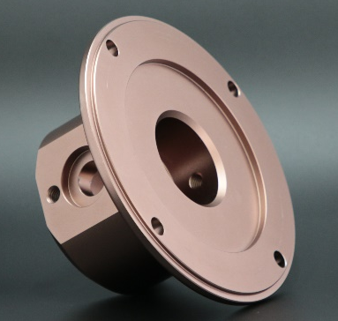
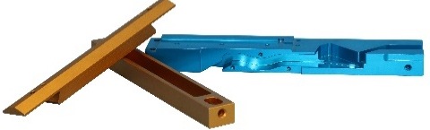
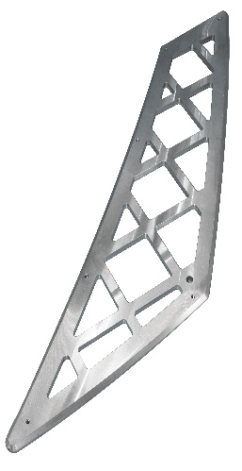
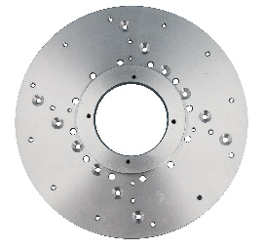
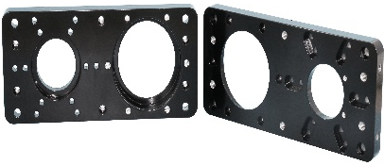
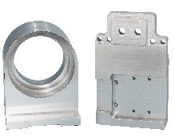
产品展示
铝合金型材系列
棒材、板材等

Slide 12
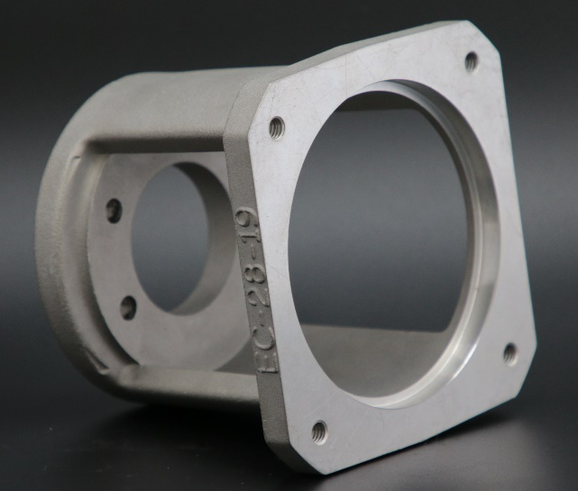
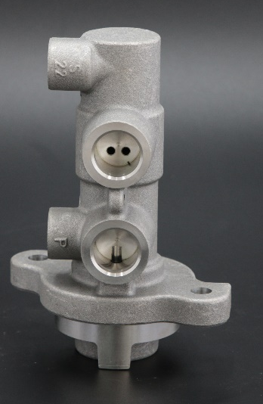
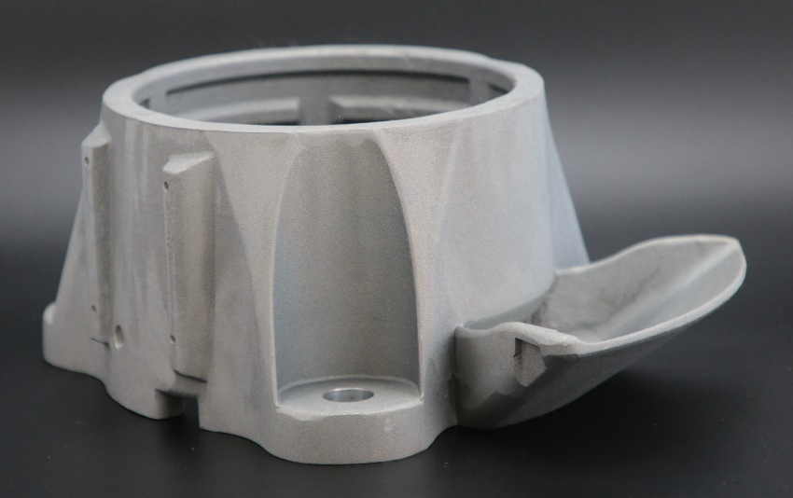
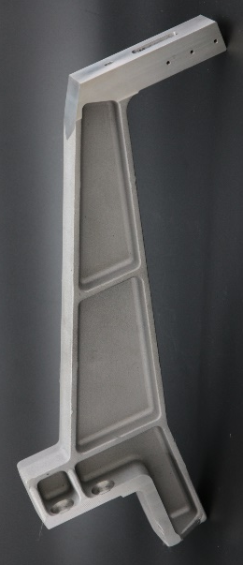
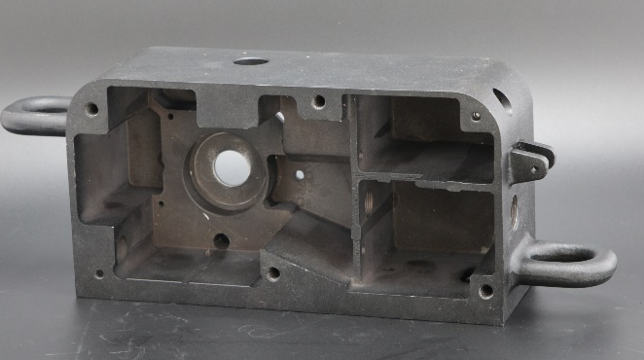
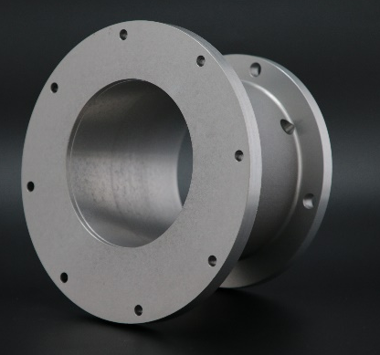
产品展示
铝合金铸造系列
低压铸造、重力铸造、翻砂等

Slide 13
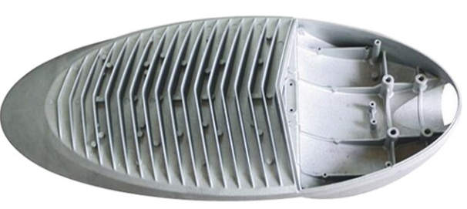
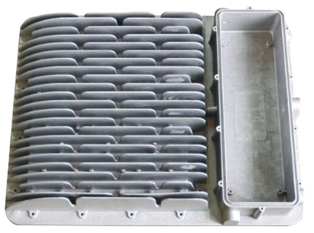
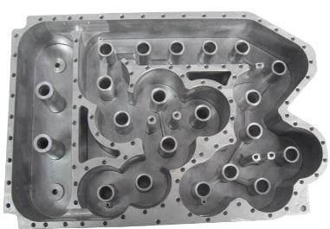
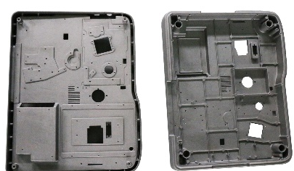
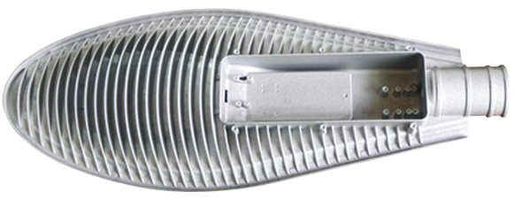
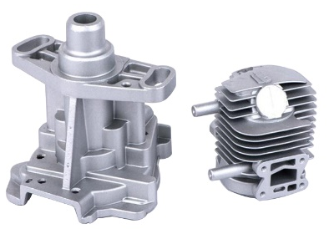
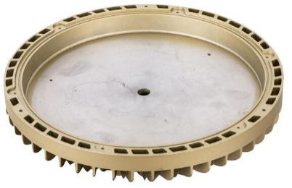
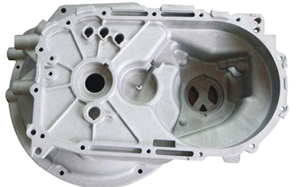

产品展示
铝合金压铸系列
180T-1800T外协毛坯

Slide 14







产品展示
锻造系列
材料：不锈钢、铝合金、碳钢、铜
120T-2000T外协毛坯

Slide 15





产品展示
铸造系列
材料：钢、球铁、灰铁、铜
工艺：全硅溶胶、水玻璃、覆膜砂、黏土砂等

Slide 16





产品展示
其他加工系列
材料：钢、铝合金、不锈钢、铝青铜、等
来图、来样高精密机械加工

Slide 17






生产车间展示
公司占地面积；3000平方米；办公区500平方米；2020年宁波南部商务区设立国际贸易部
生产设备：加工中心13台；精密数控16台、进口高精密数控机床3台
配备高质量检测室
公司目前人员70人；
3班制24小时生产
其中高级工程师2人、工程师4人、专职品管人员：8人

Slide 18










外协合作单位展示
长期合作外协单位
锻造120-2000T；铝压铸180-1800T；
全硅溶胶铸造、水玻璃、自动球铁、灰铁生产线；

Slide 19

公司发展前景
公司从2011年成立到2019年，8年时间在全体人员共同的努力和奋斗下，经历了快速的发展，平均每年以40%的速度成长；
我们将继续努力，未来5年我们将专注不锈钢产品和高质量阀门产品方向发展，我们的目标在2025年前，年产值突破1000--1500万美金
宁波万拓金属制品有限公司主要拓展国内业务
宁波亨拓金属制品有限公司主要拓展国际业务
NINGBO HENTO INTERNATIONAL CO.,LTD
主要为以后国外设立办事处做准备

Slide 20

联系我们 CONTACT US
宁波亨拓金属制品公司
NINGBO HENTO METAL PRODUCTS CO.,LTD
A1 Building,No.226 Beilun Longjiaoshan Road Ningbo,Zhejiang ,China(huahui Lndustrial Pak)
E-mail:hento@hento-ht.com
Http:www.hento-ht.com
标题一
标题一

